Slide 1
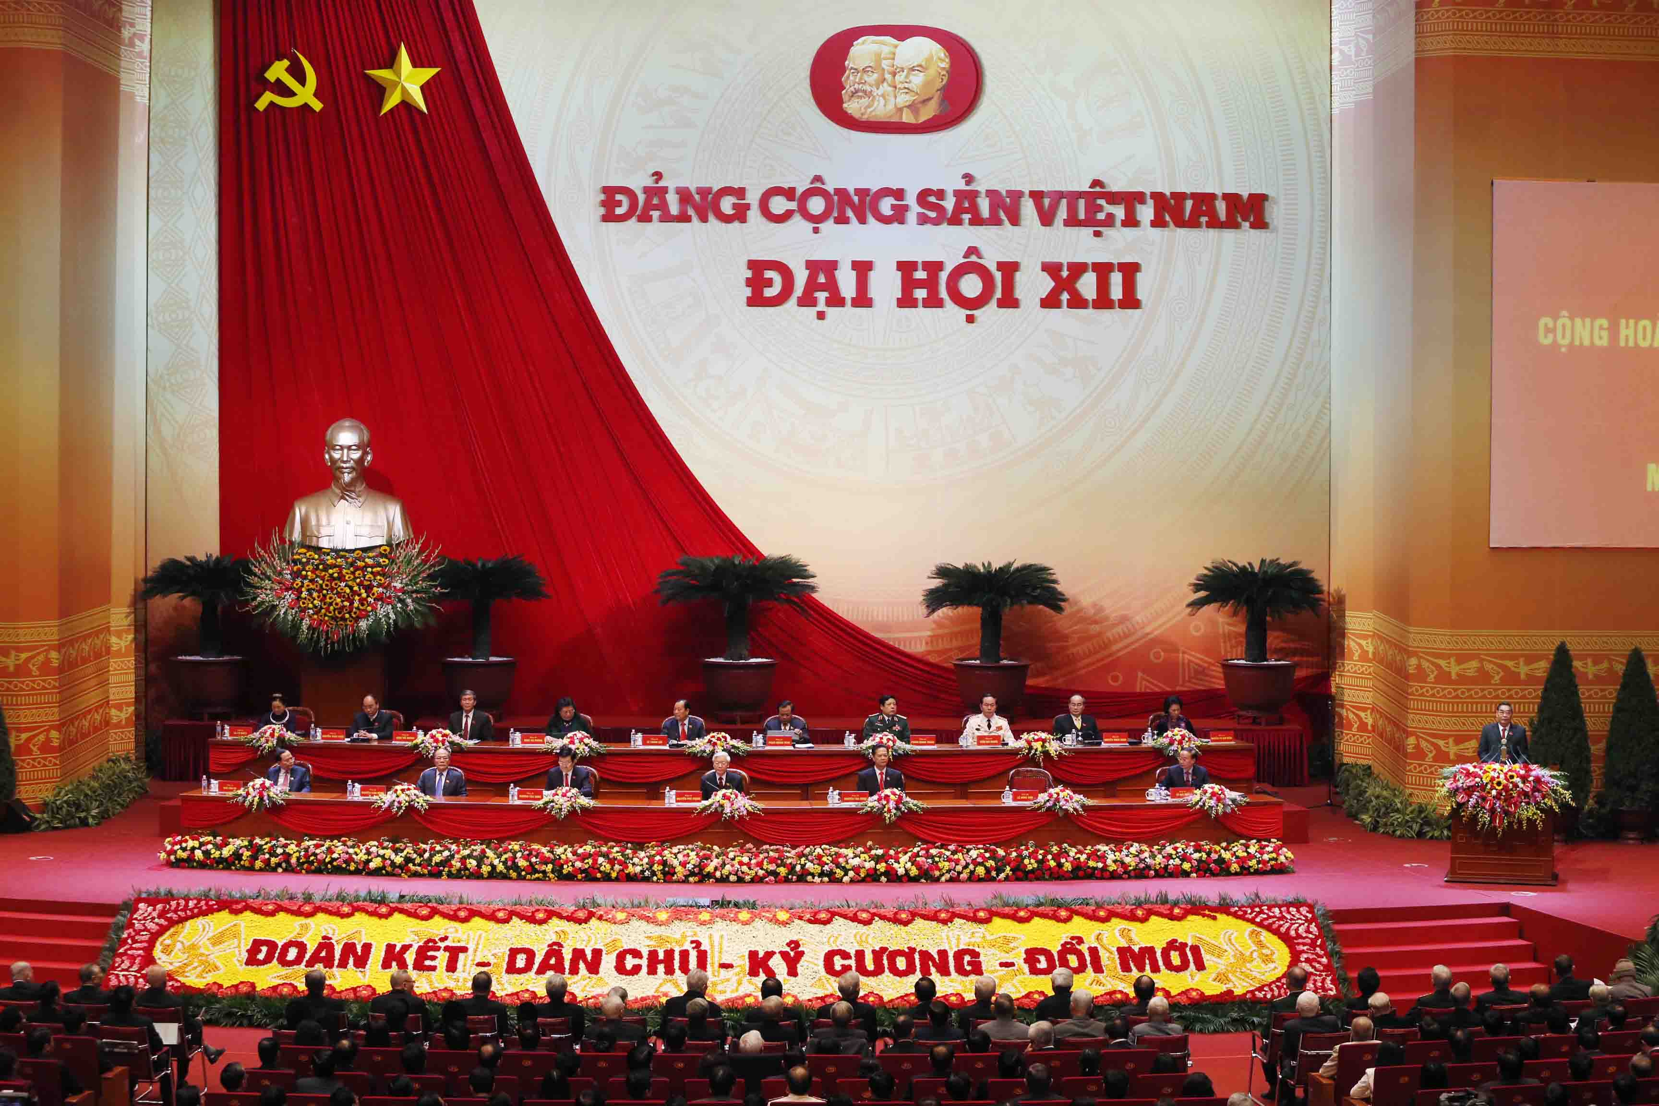

Slide 2
BÀI VIẾT TÌM HIỂU
NGHỊ QUYẾT ĐẠI HỘI ĐẠI BIỂU TOÀN QUỐC
LẦN THỨ XII CỦA ĐẢNG
Họ và Tên: Võ Minh Phương
Đơn vị: Tổ công đoàn Phòng Tuyển sinh – Đào tạo

Slide 3
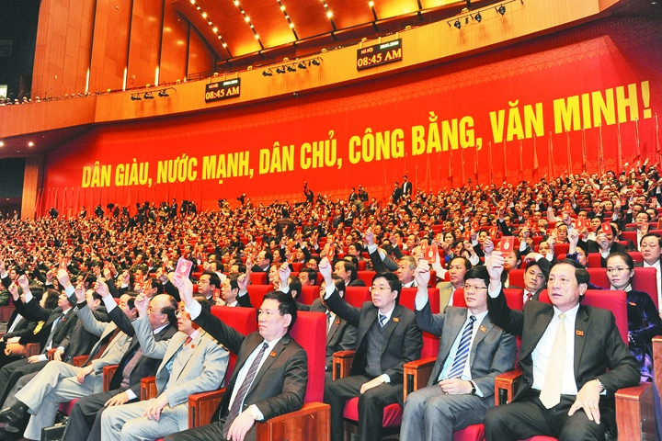
NHỮNG VẤN ĐỀ MỚI CỦA NGHỊ QUYẾT ĐẠI HỘI XII CỦA ĐẢNG
Đại hội XII của Đảng đã đưa ra những quyết sách mới, đúng đắn, mạnh mẽ, phù hợp để phát huy thuận lợi, vượt qua mọi khó khăn,
tiếp tục đưa đất nước ta phát triển nhanh, bền vững, đáp ứng kỳ vọng của cán bộ, đảng viên và Nhân dân.

Slide 4
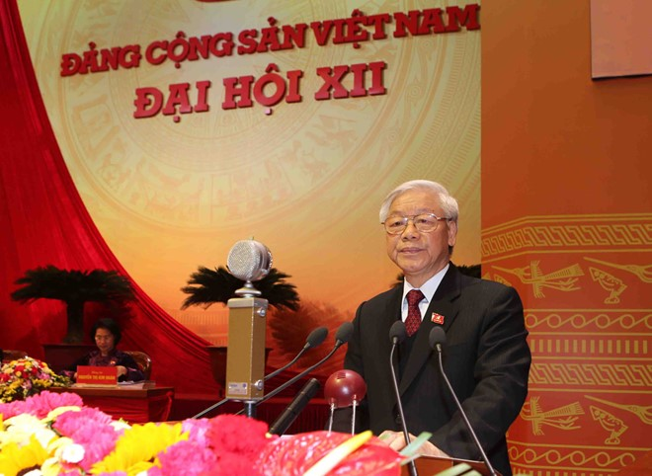
1. ĐẠI HỘI NHÌN LẠI 30 NĂM ĐỔI MỚI.
Đại hội XII đánh giá tổng quát: Nhìn tổng thể, qua 30 năm đổi mới, đất nước ta đã đạt được những thành tựu to lớn, có ý nghĩa lịch sử trên con đường xây dựng chủ nghĩa xã hội và bảo vệ Tổ quốc xã hội chủ nghĩa.
So với Đại hội X nhìn lại 20 năm đổi mới, Đại hội XII không chỉ đánh giá tổng quát thành tựu, mà còn đánh giá tổng quát hạn chế, khuyết điểm. Đại hội XII rút ra ba kết luận quan trọng và rút ra năm bài học.

Slide 5
2. CHỦ TRƯƠNG TIẾP TỤC ĐỔI MỚI MÔ HÌNH TĂNG TRƯỞNG, CƠ CẤU LẠI NỀN KINH TẾ; ĐẨY MẠNH CÔNG NGHIỆP HÓA, HIỆN ĐẠI HÓA GẮN VỚI PHÁT TRIỂN KINH TẾ TRI THỨC; HOÀN THIỆN THỂ CHẾ, PHÁT TRIỂN KINH TẾ THỊ TRƯỜNG ĐỊNH HƯỚNG XÃ HỘI CHỦ NGHĨA.
Thống nhất nhận thức nền kinh tế thị trường định hướng xã hội chủ nghĩa Việt Nam là nền kinh tế vận hành đầy đủ, đồng bộ theo các quy luật của kinh tế thị trường, đồng thời bảo đảm định hướng xã hội chủ nghĩa phù hợp với từng giai đoạn phát triển của đất nước. Nhà nước đóng vai trò định hướng, xây dựng và hoàn thiện thể chế kinh tế, tạo môi trường cạnh tranh bình đẳng, minh bạch và lành mạnh. Phát huy vai trò làm chủ của nhân dân trong phát triển kinh tế - xã hội.

Slide 6
3. CHỦ TRƯƠNG PHÁT TRIỂN CÁC VẤN ĐỀ VĂN HÓA, XÃ HỘI, MÔI TRƯỜNG.
Về đổi mới căn bản và toàn diện giáo dục, đào tạo; phát triển, nâng cao chất lượng nguồn nhân lực; tăng cường tiềm lực và đẩy mạnh ứng dụng khoa học, công nghệ
Về xây dựng, phát triển văn hoá, con người
Về quản lý phát triển xã hội; thực hiện tiến bộ, công bằng xã hội

Slide 7
4. VẾ LĨNH VỰC QUỐC PHÒNG – AN NINH
Thứ nhất, nhận thức về mục tiêu, yêu cầu, quan điểm, phương châm bảo vệ Tổ quốc trong tình hình mới; về quan hệ đối tác, đối tượng có bước phát triển.
Thứ hai, thế trận quốc phòng toàn dân gắn kết chặt chẽ với thế trận an ninh nhân dân tiếp tục được củng cố.
Thứ ba, sức mạnh về mọi mặt của Quân đội nhân dân và Công an nhân dân được tăng cường.

Slide 8
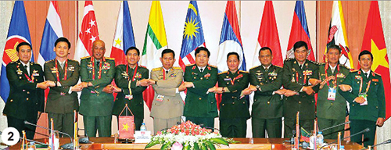
5. VỀ HOẠT ĐỘNG ĐỐI NGOẠI CHỦ ĐỘNG VÀ TÍCH CỰC HỘI NHẬP QUỐC TẾ
Đã củng cố và tăng cường quan hệ với các nước láng giềng, giữ vững độc lập, chủ quyền, thống nhất và toàn vẹn lãnh thổ.
Tích cực tham gia và đóng góp cho việc hình thành Cộng đồng ASEAN. Việt Nam đã tạo dựng được hình ảnh hội nhập tích cực trong nhận thức của các thành viên ASEAN cũng như của cộng đồng quốc tế

Slide 9

6. NHỮNG ĐIỂM MỚI TRONG VĂN KIỆN ĐẠI HỘI XII VỀ XÂY DỰNG ĐẢNG VÀ HỆ THỐNG CHÍNH TRỊ
Nghị quyết Đại hội XII nhận định “tranh chấp lãnh thổ, chủ quyền biển, đảo trong khu vực và trên Biển Đông còn diễn ra gay gắt”.
Nước ta đã tham gia các hiệp định thương mại tự do thế hệ mới, nên sẽ “hội nhập quốc tế với tầm mức sâu rộng hơn nhiều so với giai đoạn trước. Thời cơ, vận hội phát triển mở ra rộng lớn”.

Slide 10

7. CÁC NHIỆM VỤ TRỌNG TÂM
Nhiệm vụ 1: Tăng cường xây dựng, chỉnh đốn Đảng; ngăn chặn, đẩy lùi sự suy thoái về tư tưởng chính trị, đạo đức, lối sống, biểu hiện "tự diễn biến", "tự chuyển hoá" trong nội bộ. Tập trung xây dựng đội ngũ cán bộ, nhất là đội ngũ cán bộ cấp chiến lược, đủ năng lực, phẩm chất và uy tín, ngang tầm nhiệm vụ.

Slide 11

7. CÁC NHIỆM VỤ TRỌNG TÂM
Nhiệm vụ 2: Xây dựng tổ chức bộ máy của toàn hệ thống chính trị tinh gọn, hoạt động hiệu lực, hiệu quả; đẩy mạnh đấu tranh phòng, chống tham nhũng, lãng phí, quan liêu.

Slide 12
7. CÁC NHIỆM VỤ TRỌNG TÂM
Nhiệm vụ 3: Tập trung thực hiện các giải pháp nâng cao chất lượng tăng trưởng, năng suất lao động và sức cạnh tranh của nền kinh tế. Tiếp tục thực hiện có hiệu quả ba đột phá chiến lược, cơ cấu lại tổng thể và đồng bộ nền kinh tế gắn với đổi mới mô hình tăng trưởng; đẩy mạnh công nghiệp hoá, hiện đại hoá đất nước, chú trọng công nghiệp hoá, hiện đại hoá nông nghiệp, nông thôn gắn với xây dựng nông thôn mới. Chú trọng giải quyết tốt vấn đề cơ cấu lại doanh nghiệp nhà nước, cơ cấu lại ngân sách nhà nước, xử lý nợ xấu và bảo đảm an toàn nợ công.

Slide 13
7. CÁC NHIỆM VỤ TRỌNG TÂM
Nhiệm vụ 4: Kiên quyết, kiên trì đấu tranh bảo vệ vững chắc độc lập, chủ quyền, thống nhất và toàn vẹn lãnh thổ của Tổ quốc; giữ vững môi trường hoà bình, ổn định để phát triển đất nước; bảo đảm an ninh quốc gia, giữ gìn trật tự, an toàn xã hội. Mở rộng và đưa vào chiều sâu các quan hệ đối ngoại; tận dụng thời cơ, vượt qua thách thức, thực hiện hiệu quả hội nhập quốc tế trong điều kiện mới, tiếp tục nâng cao vị thế và uy tín của đất nước trên trường quốc tế.

Slide 14

7. CÁC NHIỆM VỤ TRỌNG TÂM
Nhiệm vụ 5: Thu hút, phát huy mạnh mẽ mọi nguồn lực và sức sáng tạo của nhân dân. Chăm lo nâng cao đời sống vật chất, tinh thần, giải quyết tốt những vấn đề bức thiết; tăng cường quản lý phát triển xã hội, bảo đảm an ninh xã hội, an ninh con người;
bảo đảm an sinh xã hội, nâng cao phúc lợi xã hội và giảm nghèo bền vững. Phát huy quyền làm chủ của nhân dân, phát huy sức mạnh đại đoàn kết toàn dân tộc.

Slide 15
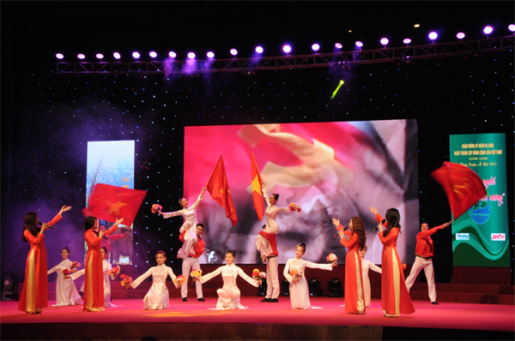
7. CÁC NHIỆM VỤ TRỌNG TÂM
Nhiệm vụ 6: Phát huy nhân tố con người trong mọi lĩnh vực của đời sống xã hội; tập trung xây dựng con người về đạo đức, nhân cách, lối sống, trí tuệ và năng lực làm việc; xây dựng môi trường văn hoá lành mạnh.

Slide 16
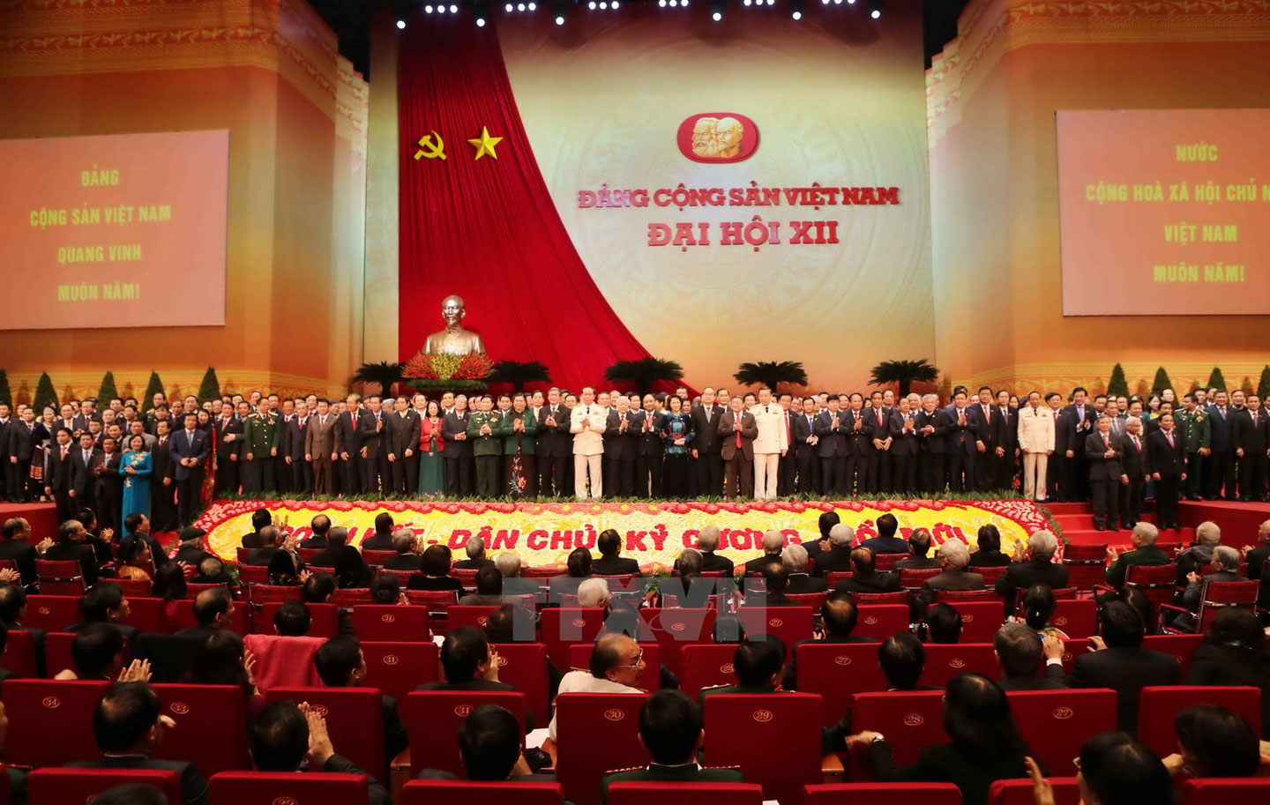
II. NHẬN THỨC SÂU SẮC NHẤT CỦA CÁ NHÂN VỀ NHỮNG VẤN ĐỀ CƠ BẢN, MỚI TRONG CÁC VĂN KIỆN ĐẠI HỘI XII CỦA ĐẢNG:
Đại hội XII của đảng đánh giá tổng thể 30 năm đổi mới, đất nước ta đã đạt được những thành tựu to lớn, có ý nghĩa lịch sử;
đồng thời cũng còn nhiều vấn đề lớn, phức tạp, nhiều hạn chế, yếu kém cần phải tập trung giải quyết, khắc phục để tiếp tục đưa đất nước phát triển nhanh và bền vững hơn

Slide 17
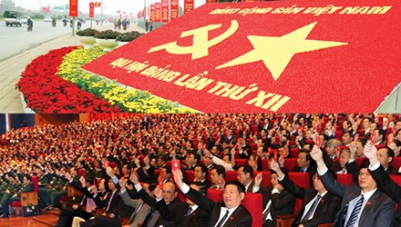
II. NHẬN THỨC SÂU SẮC NHẤT CỦA CÁ NHÂN VỀ NHỮNG VẤN ĐỀ CƠ BẢN, MỚI TRONG CÁC VĂN KIỆN ĐẠI HỘI XII CỦA ĐẢNG:
Đại hội đưa ra chỉ tiêu quan trọng và nhiệm vụ trọng tâm trong 5 năm 2016 - 2020

Slide 18
CÁM ƠN !

